Slide 1
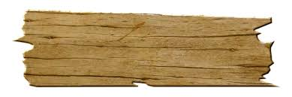



RFID를 활용한 smart door lock 어플리케이션

Slide 2
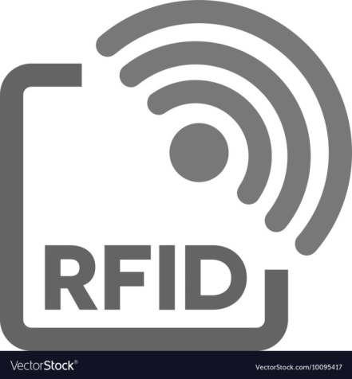
CONTENTS
팀원 소개
개발 환경
흐름도
회로도
어플리케이션 화면
Database 정의서

Slide 3
INTRODUCE PART
윤성렬 LARRY
IOT Project Director
서영수 YEONG SU
Arduino Main Developer
장인영 TINA
Application Main Developer
김현경 HK
Application Developer

Slide 4
Develop Environment
Language
JAVA, XML, MYSQL, Arduino Sketch
Tool
Android Studio 3.5.2, Arduino

Slide 5
IOT 흐름도
DB
App
Arduino
READ RFID &
SEND RFID
LOAD RFID VALUE
CEHCK RFID
SEND RESULT
RECEIVE RESULT
- 값이 같으면 TRUE
- 같이 다르면 FLASE

Slide 6
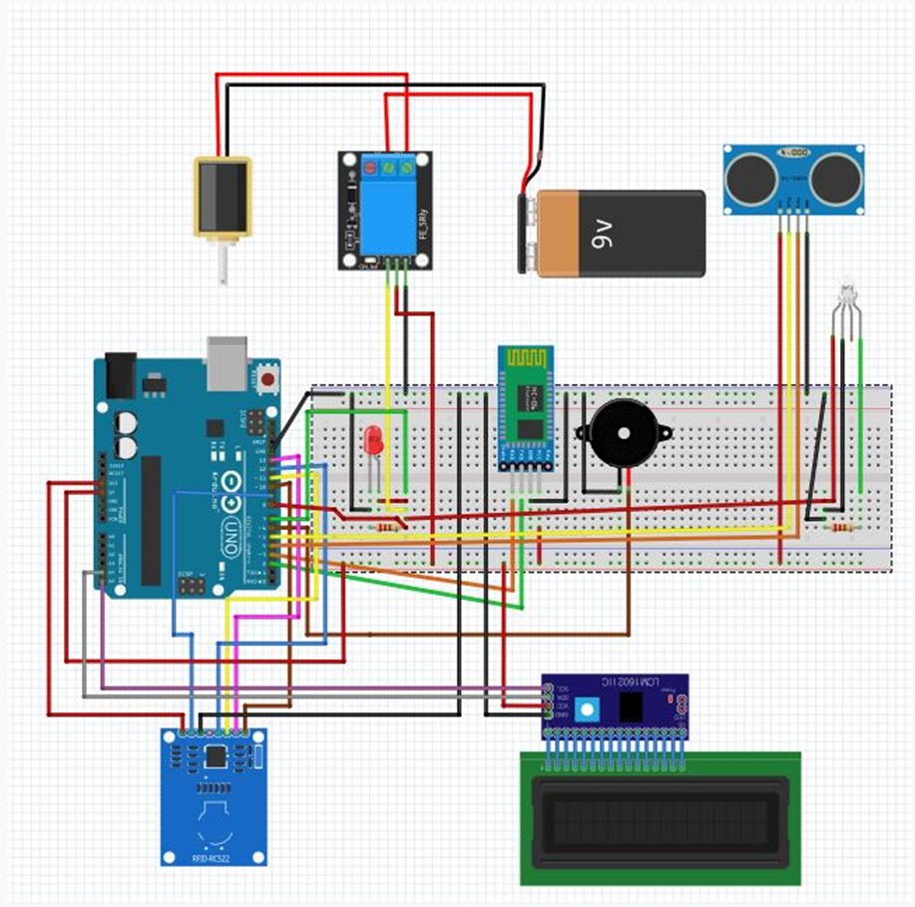
회로도 및 설명
- LED 입력에는 220k 저항을 연결 후 노란색 8번, 빨간색 9번, 초록색 10번에 꽂고, 음극은 그라운드 버스에 연결한 후 그라운드 버스에서 한번에 그라운드로 연결한다.
Bluetooth 2,3번
RFID 리더기 9,10,11,12,13 번
초음파 4,5번
부저 6번
Lcd ,

Slide 7
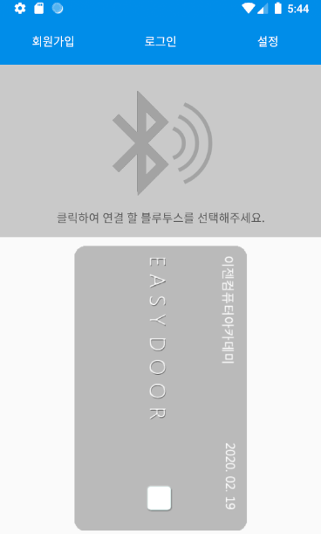
어플리케이션 화면
회원가입, 로그인, 설정
블루투스 연결
RFID 등록 및 태그

Slide 8
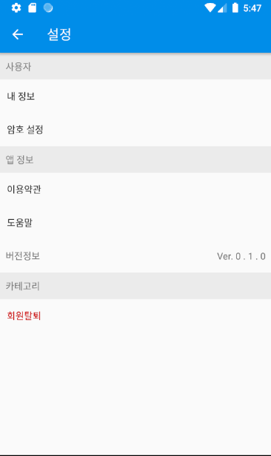
어플리케이션 화면
내 정보 확인
비밀번호 변경
아이디 찾기/ 비밀 번호 찾기
회원 탈퇴 가능

Slide 9
Database 정의
테이블 한글명 |  | 회원 |  | 테이블 영문명 |  | member
칼럼 한글명 | 칼럼 영문명 | 데이터 타입 | 길이 | NN여부 | PK | FK | 기본값
아이디 | Id | TEXT | 20 | NN |  |  | Auto increment
비밀번호 | Password | TEXT | 20
이름 | name | TEXT | 20

Slide 10
개선 사항
얼굴인식 추가
어플 잠금기능 추가
RFID 변경

Slide 11
Welcome or Who are you? Thanks

